Slide 1


AI & NLP
Bevezetés a Természetes Nyelvű Szövegfeldolgozásba

Slide 2

TÉMÁK
01

Slide 3

TÉMÁK
Alap problémák: regresszió, klasszifikáció (ismétlés)
Logisztikus regresszió
Szentiment analízis logisztikus regresszióval

Slide 4
PROBLÉMÁK
02

Slide 5
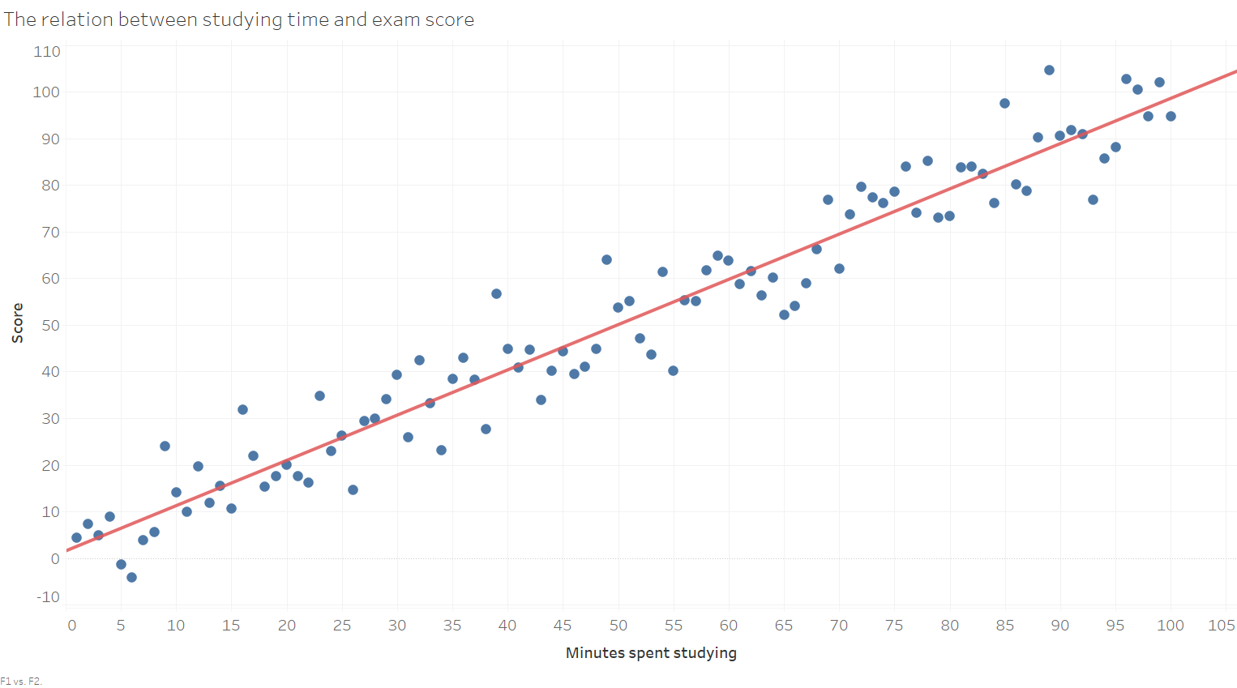
REGRESSZIÓ

Slide 6
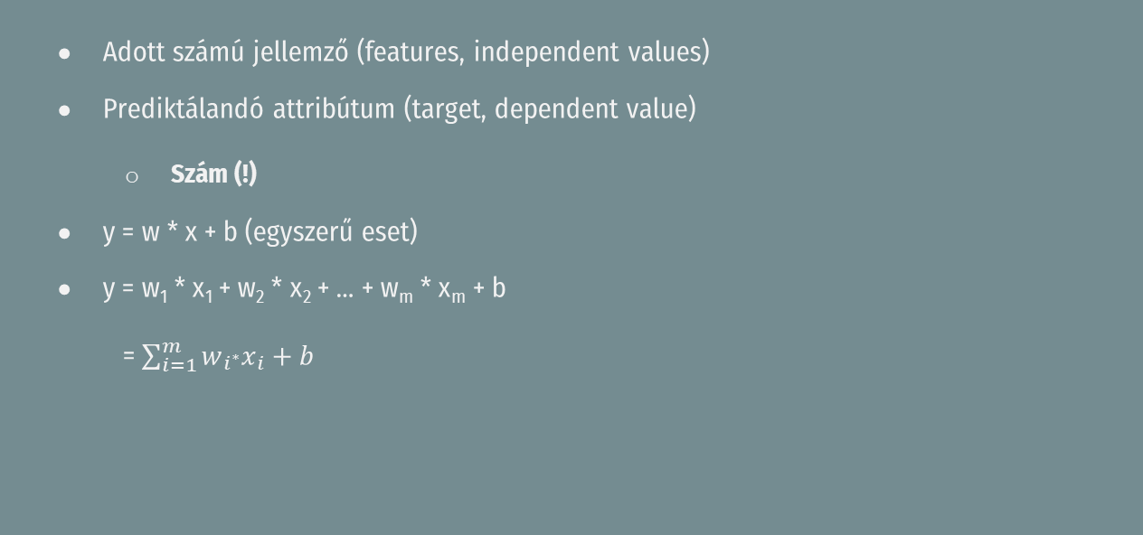
REGRESSZIÓ
Adott számú jellemző (features, independent values)
Prediktálandó attribútum (target, dependent value)
Szám (!)
y = w * x + b (egyszerű eset)
y = w₁ * x₁ + w₂ * x₂ + … + w_{m} * x_{m} + b = $\sum_{i=1}^{m}{w_{i^{∗}}x_{i}}+b$

Slide 7
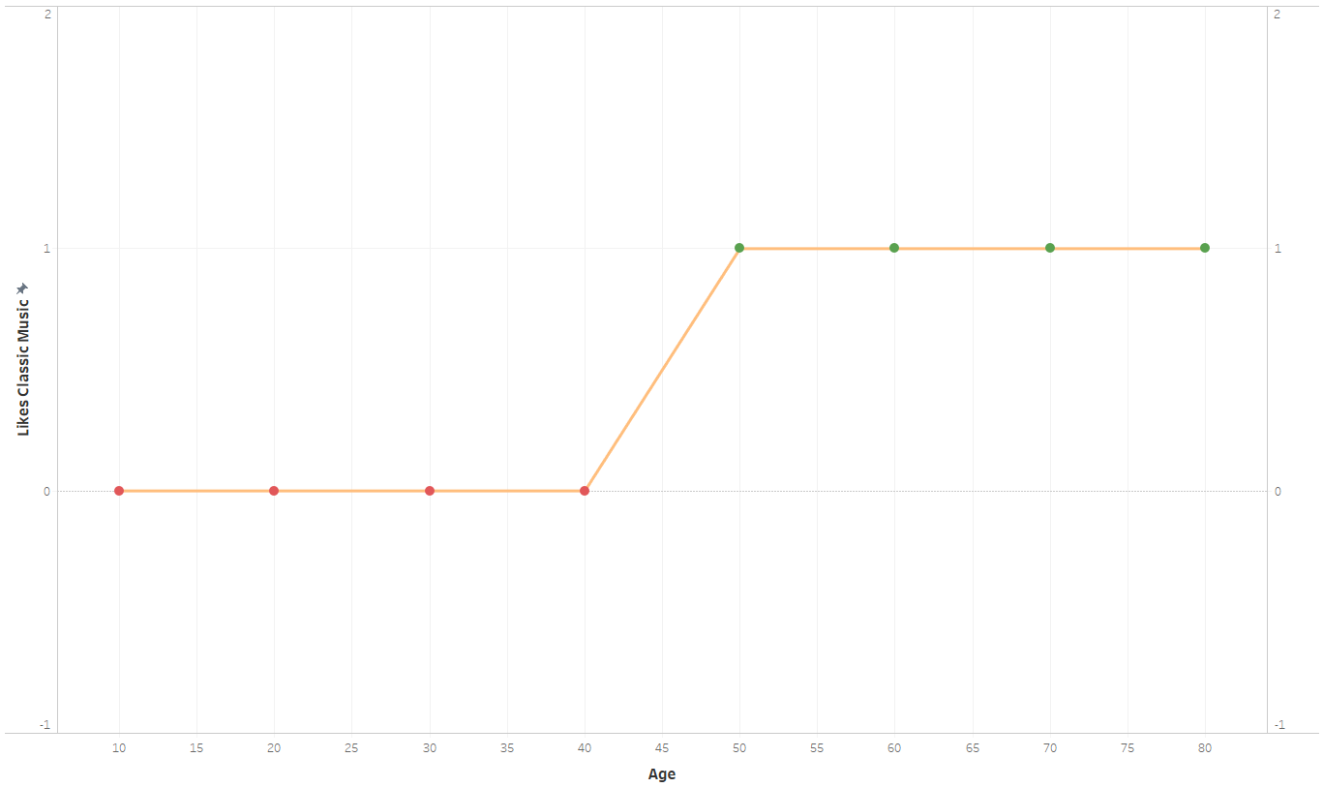
OSZTÁLYOZÁS

Slide 8
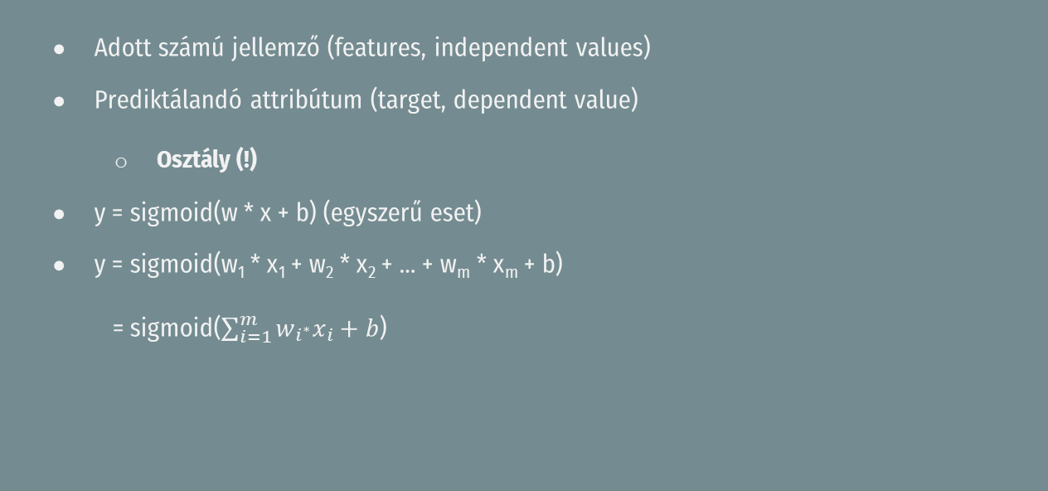
OSZTÁLYOZÁS
Adott számú jellemző (features, independent values)
Prediktálandó attribútum (target, dependent value)
Osztály (!)
y = sigmoid(w * x + b) (egyszerű eset)
y = sigmoid(w₁ * x₁ + w₂ * x₂ + … + w_{m} * x_{m} + b) = sigmoid($\sum_{i=1}^{m}{w_{i^{∗}}x_{i}}+b\text{)}$

Slide 9
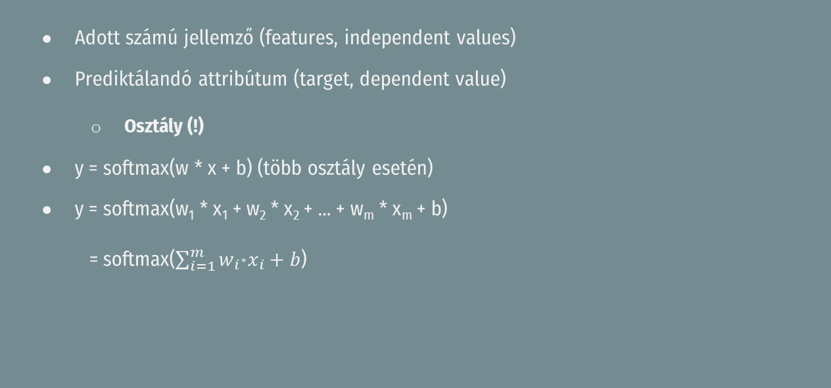
OSZTÁLYOZÁS
Adott számú jellemző (features, independent values)
Prediktálandó attribútum (target, dependent value)
Osztály (!)
y = softmax(w * x + b) (több osztály esetén)
y = softmax(w₁ * x₁ + w₂ * x₂ + … + w_{m} * x_{m} + b) = softmax($\sum_{i=1}^{m}{w_{i^{∗}}x_{i}}+b\text{)}$

Slide 10
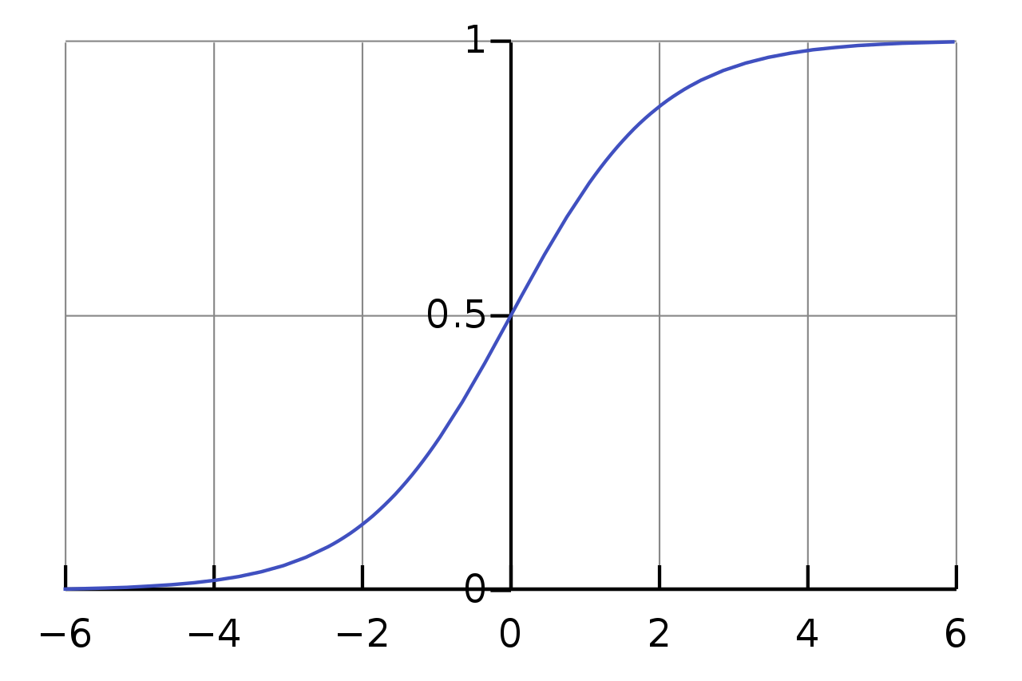
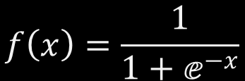
SIGMOID FÜGGVÉNY
$$f\left(x\right)=\frac{1}{1+ⅇ^{−x}}$$
Forrás: https://en.wikipedia.org/wiki/Sigmoid_function

Slide 11
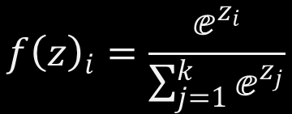
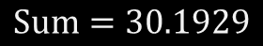
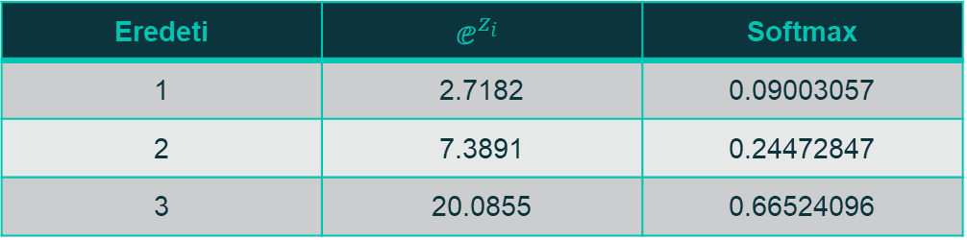
SOFTMAX FÜGGVÉNY
Eredeti | $$ⅇ^{z_{i}}$$ | Softmax
1 | 2.7182 | 0.09003057
2 | 7.3891 | 0.24472847
3 | 20.0855 | 0.66524096
$$f{\left(z\right)}_{i}=\frac{ⅇ^{z_{i}}}{\sum_{j=1}^{k}{ⅇ^{z_{j}}}}$$
$$Sum=30.1929$$

Slide 12
LOGISTIC REGRESSION
03

Slide 13
LINEÁRIS REGRESSZIÓ
y
ŷ = w * x + b
(ŷ = m * x + b)
x

Slide 14
LINEÁRIS REGRESSZIÓ
y
ŷ = w * x + b
(ŷ = m * x + b)
ŷ
x

Slide 15
LINEÁRIS REGRESSZIÓ
Mean Squared Error
(MSE)
y
ŷ = w * x + b
(ŷ = m * x + b)
x

Slide 16
LINEÁRIS REGRESSZIÓ
Hogyan határozzuk meg?
y
ŷ = w * x + b
(ŷ = m * x + b)
x

Slide 17
LINEÁRIS REGRESSZIÓ
b változtatása
(eltolás)
y
ŷ = w * x + b
(ŷ = m * x + b)
x

Slide 18
LINEÁRIS REGRESSZIÓ
Hogyan határozzuk meg?
y
ŷ = w * x + b
(ŷ = m * x + b)
x

Slide 19
LINEÁRIS REGRESSZIÓ
w változtatása
(forgatás)
y
ŷ = w * x + b
(ŷ = m * x + b)
x

Slide 20
LINEÁRIS REGRESSZIÓ
Algoritmus működése (magas szinten)
Random w és b inicializálása
w változtatása úgy, hogy az MSE csökkenjen
ha w nem változik (MSE < threshold), akkor megállás
Kimenet: egy egyenes, ami a legjobban illeszkedik az adathalmaz pontjaira
FONTOS: Nem korlátoz alacsony dimenzióra (1D-2D)

Slide 21
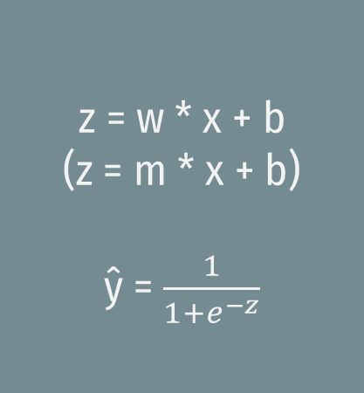
LOGISZTIKUS REGRESSZIÓ
y
z = w * x + b
(z = m * x + b)
ŷ = $\frac{1}{1+e^{−z}}$
1
x

Slide 22
LOGISZTIKUS REGRESSZIÓ
y
z = w * x + b
(z = m * x + b)
ŷ = $\frac{1}{1+e^{−z}}$
1
x
Forrás: https://en.wikipedia.org/wiki/Sigmoid_function
Sigmoid függvény

Slide 23
LOGISZTIKUS REGRESSZIÓ
y
z = w * x + b
(z = m * x + b)
ŷ = $\frac{1}{1+e^{−z}}$
1
ŷ
0.5
x

Slide 24
SENTIMENT ANALYSIS + LOGISTIC REGRESSION
04

Slide 25
SZENTIMENT ANALÍZIS LOGISZTIKUS REGRESSZIÓVAL
Pozitív
Negatív
Boldog vagyok.
Nem vagyok boldog.
Ahelyett, hogy szomorú lennék, inkább boldog vagyok.
A mai nap egy szomorú nap.
A mai nap egy boldog nap.
Szomorú vagyok.

Slide 26
SZENTIMENT ANALÍZIS LOGISZTIKUS REGRESSZIÓVAL
Osztályok
Pozitív
Negatív
Boldog vagyok.
Nem vagyok boldog.
Ahelyett, hogy szomorú lennék, inkább boldog vagyok.
A mai nap egy szomorú nap.
A mai nap egy boldog nap.
Szomorú vagyok.

Slide 27
SZENTIMENT ANALÍZIS LOGISZTIKUS REGRESSZIÓVAL
Szó | Pozitív | Negatív
a
ahelyett
boldog
egy
hogy
inkább
lennék
mai
nap
nem
szomorú
vagyok
Pozitív
Negatív
Boldog vagyok.
Nem vagyok boldog.
Ahelyett, hogy szomorú lennék, inkább boldog vagyok.
A mai nap egy szomorú nap.
A mai nap egy boldog nap.
Szomorú vagyok.

Slide 28
SZENTIMENT ANALÍZIS LOGISZTIKUS REGRESSZIÓVAL
Szó | Pozitív | Negatív
a
ahelyett
boldog
egy
hogy
inkább
lennék
mai
nap
nem
szomorú
vagyok
Pozitív
Negatív
Boldog vagyok.
Nem vagyok boldog.
from nltk.corpus import stopwords
stop_words = set(stopwords.words('english'))
words_filtered = []
for w in words:
if not w in stop_words:
words_filtered.append(w)
Ahelyett, hogy szomorú lennék, inkább boldog vagyok.
A mai nap egy szomorú nap.
A mai nap egy boldog nap.
Szomorú vagyok.

Slide 29
SZENTIMENT ANALÍZIS LOGISZTIKUS REGRESSZIÓVAL
Pozitív
Negatív
Szó | Pozitív | Negatív
ahelyett
boldog
inkább
lennék
mai
nap
szomorú
Boldog vagyok.
Nem vagyok boldog.
Ahelyett, hogy szomorú lennék, inkább boldog vagyok.
A mai nap egy szomorú nap.
A mai nap egy boldog nap.
Szomorú vagyok.

Slide 30
SZENTIMENT ANALÍZIS LOGISZTIKUS REGRESSZIÓVAL
Pozitív
Negatív
Szó | Pozitív | Negatív
ahelyett | 1 | 0
boldog | 3 | 1
inkább | 1 | 0
lennék | 1 | 0
mai | 1 | 1
nap | 1 | 1
szomorú | 0 | 2
Boldog vagyok.
Nem vagyok boldog.
Ahelyett, hogy szomorú lennék, inkább boldog vagyok.
A mai nap egy szomorú nap.
A mai nap egy boldog nap.
Szomorú vagyok.

Slide 31


SZENTIMENT ANALÍZIS LOGISZTIKUS REGRESSZIÓVAL
Frekvencia tábla
(freqs)
Szó | Pozitív | Negatív
ahelyett | 1 | 0
boldog | 3 | 1
inkább | 1 | 0
lennék | 1 | 0
mai | 1 | 1
nap | 1 | 1
szomorú | 0 | 2
$$\sum_{w ε V}{freqs\left[w\right][P]}$$
Feature #1
$$\sum_{w ε V}{freqs\left[w\right][N]}$$
Feature #2

Slide 32


SZENTIMENT ANALÍZIS LOGISZTIKUS REGRESSZIÓVAL
Frekvencia tábla
(freqs)
Szó | Pozitív | Negatív
ahelyett | 1 | 0
boldog | 3 | 1
inkább | 1 | 0
lennék | 1 | 0
mai | 1 | 1
nap | 1 | 1
szomorú | 0 | 2
$$\sum_{w ε Sentence}{freqs\left[w\right][P]}$$
Feature #1
Feature #1
Logisztikus
regresszió
$$\sum_{w ε Sentence}{freqs\left[w\right][N]}$$
Feature #2

Slide 33
SZENTIMENT ANALÍZIS LOGISZTIKUS REGRESSZIÓVAL
FONTOS:
A Σ a bemenet szavait csak egyszer érinti
Megoldás: set(sentence_words)
Ha egy szó (w) nem szerepel a szótárban (V), akkor a freqs[w][P] == freqs[w][N] == 0

Slide 34
ÖSSZEGZÉS
Előnyök:
Gyors
Egyszerű
Sok esetben hatékony
Hátrányok:
Nem foglalkozik a szavak mondatbeli sorrendjével

Slide 35


KÖSZÖNÖM A FIGYELMET!
Bármilyen egyéb kérdés esetén!
Lakatos Róbert
lakatos.robert@it.unideb.hu
Bogacsovics Gergő
bogacsovics.gergo@inf.unideb.hu
Debreceni Egyetem Informatikai Kar

